Slide 1
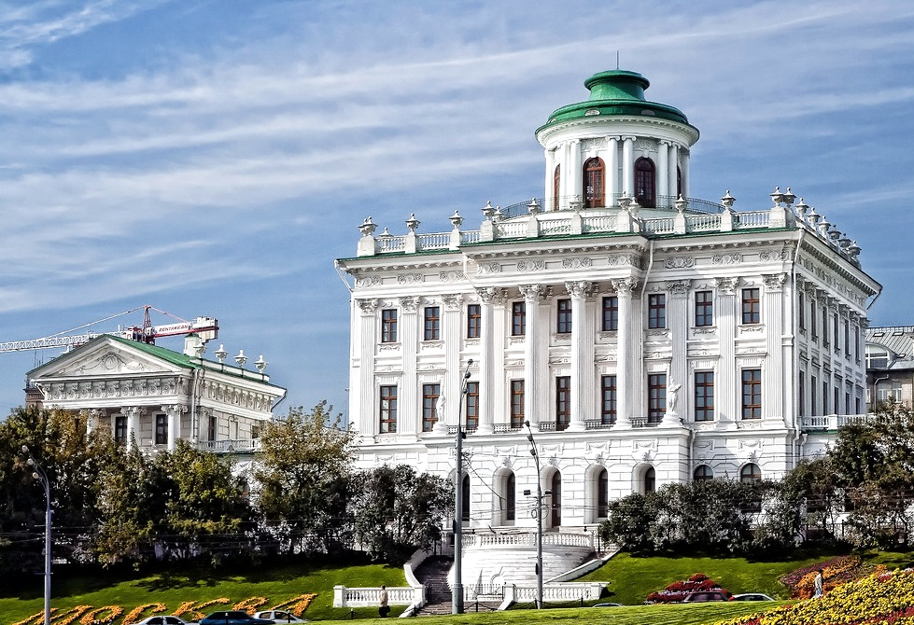

м
Федеральный проект
Производительность труда
Реализация проектов по тиражированию лучших практик
в организациях культуры регионов Российской Федерации

Slide 2
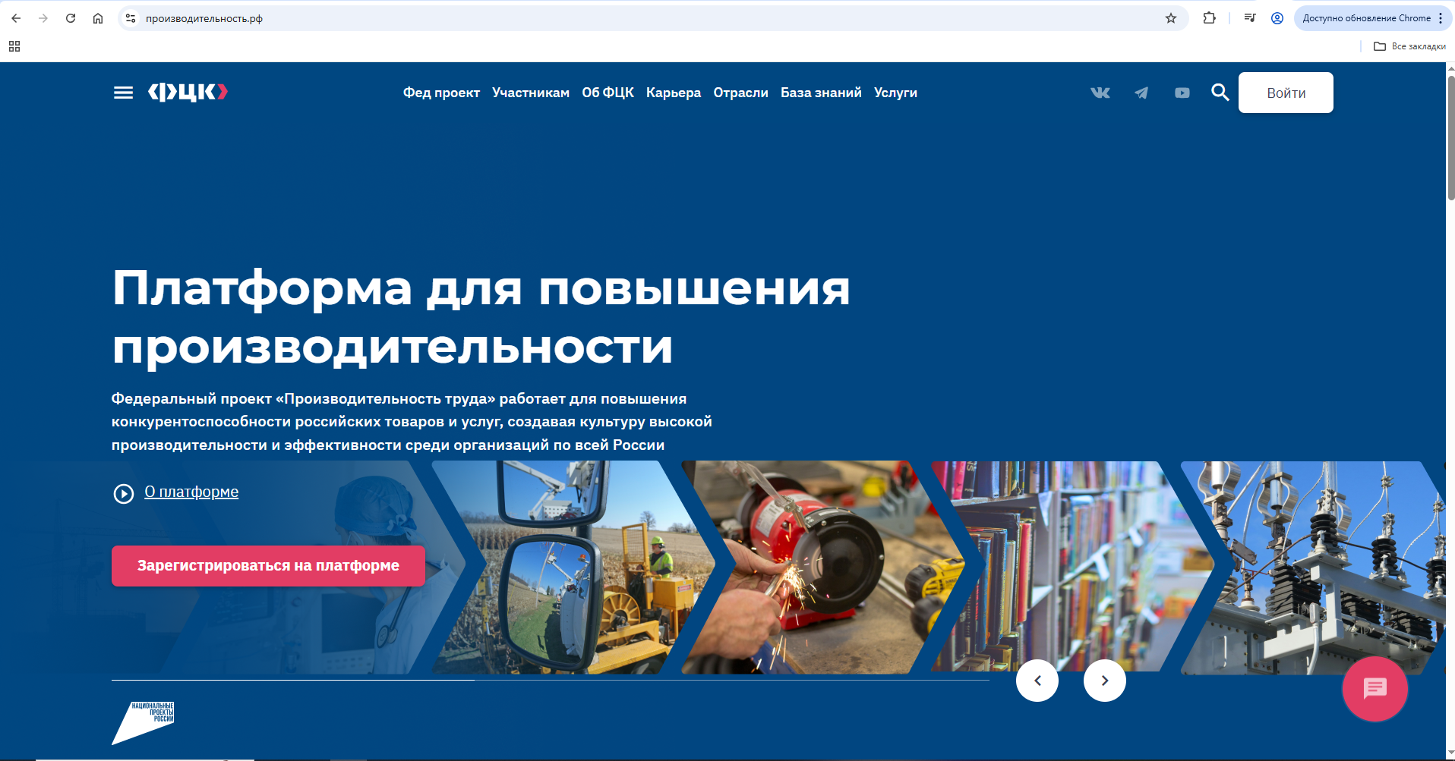
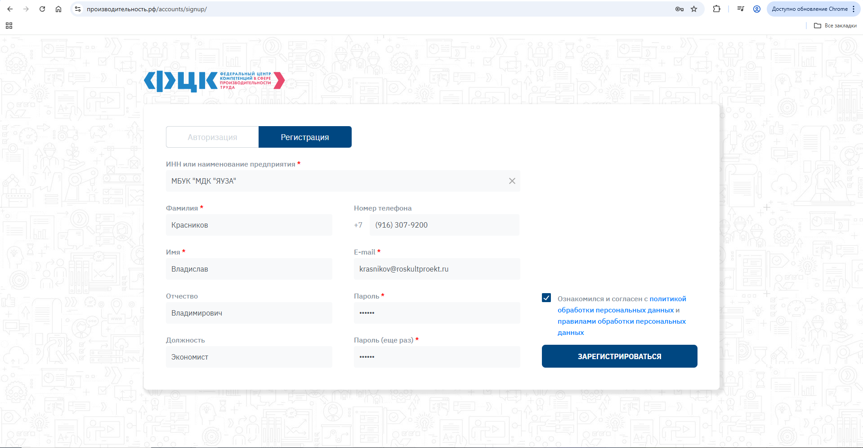
Инструкция по подаче заявки на тиражирование ЛП на сайте ФЦК производительность.рф
Нажать на кнопку – зарегистрироваться на платформе
Заполнить форму регистрации (все поля, с указанием номера мобильного телефона)
После ввода всех данных необходимо нажать кнопку «Зарегистрироваться». Система уведомит об успешной регистрации и направит соответствующее письмо на указанный при регистрации эл. адрес от имени info@pptrf.ru
Отраслевой центр компетенций в сфере культуры
2

Slide 3
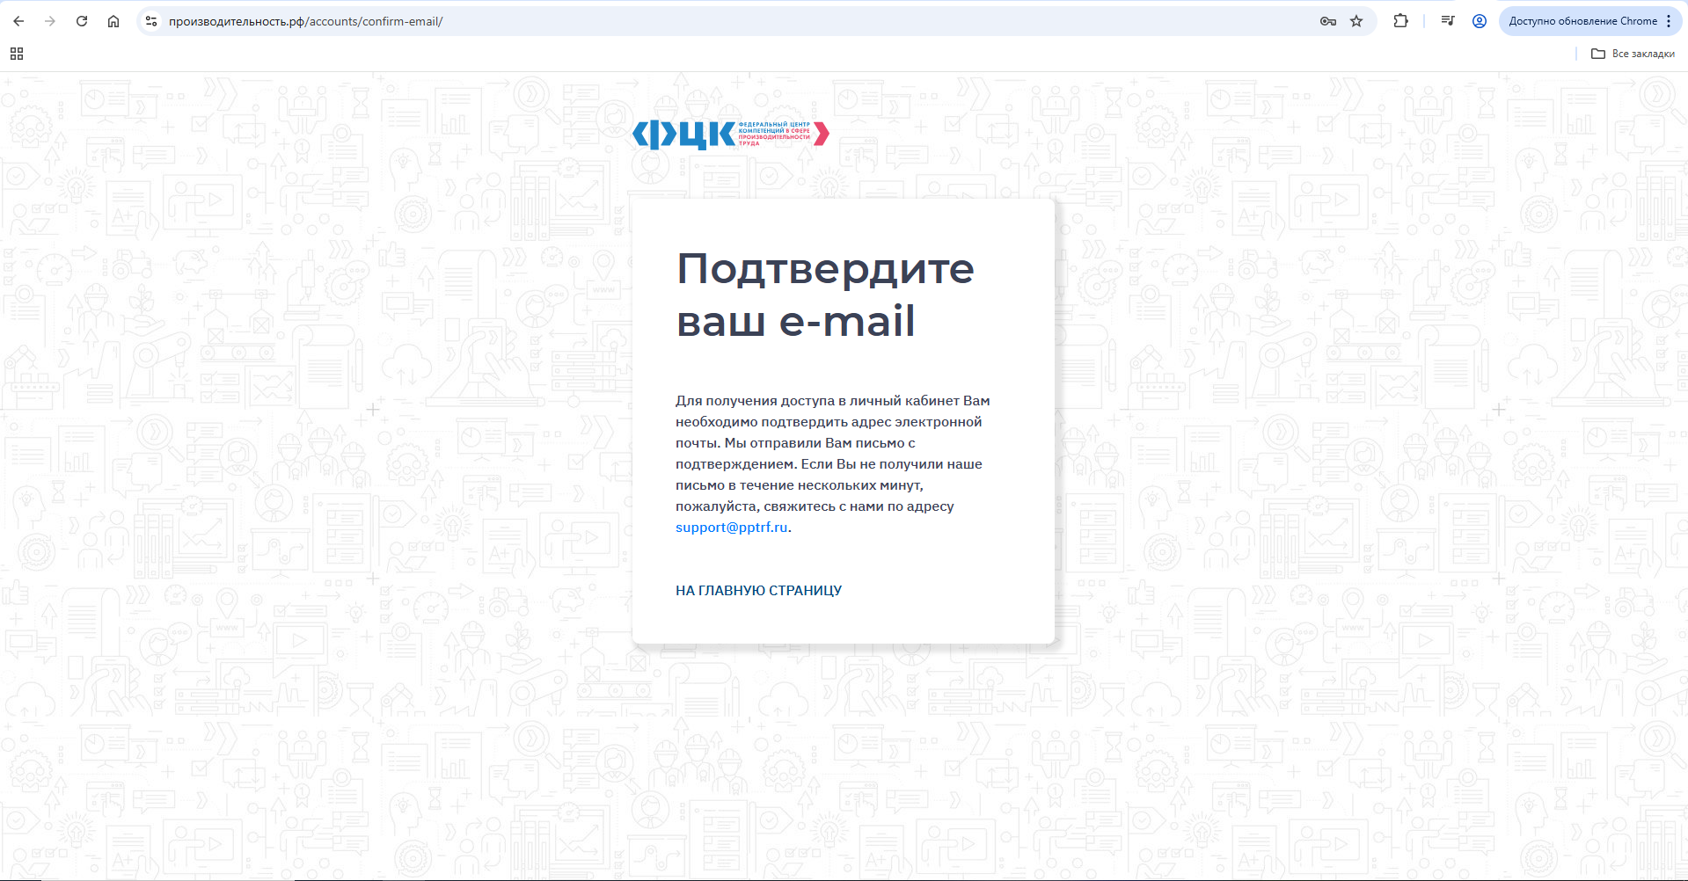
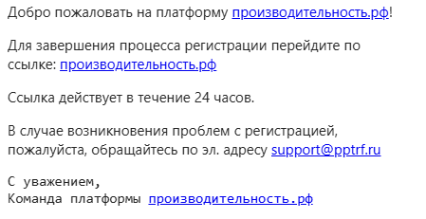
Инструкция по подаче заявки на тиражирование ЛП на сайте ФЦК производительность.рф
4. Подтвердить регистрацию в письме на адрес почты указанный при регистрации на платформе
Отраслевой центр компетенций в сфере культуры
3

Slide 4
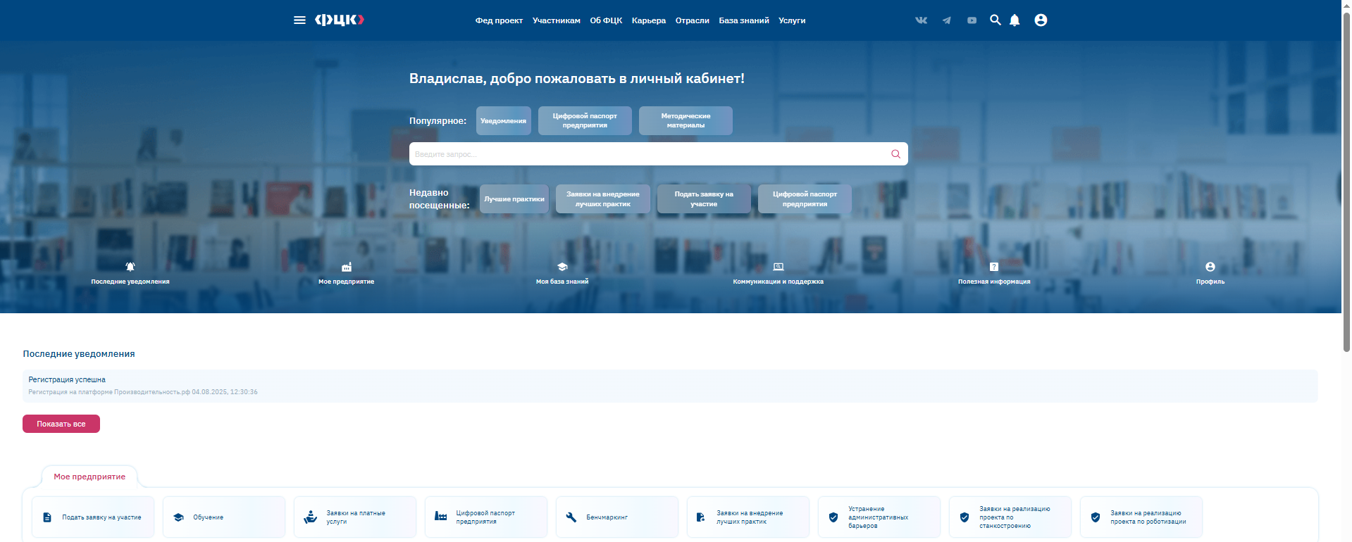
Инструкция по подаче заявки на тиражирование ЛП на сайте ФЦК производительность.рф
5. Переходим в «Базу знаний»
Отраслевой центр компетенций в сфере культуры
4

Slide 5
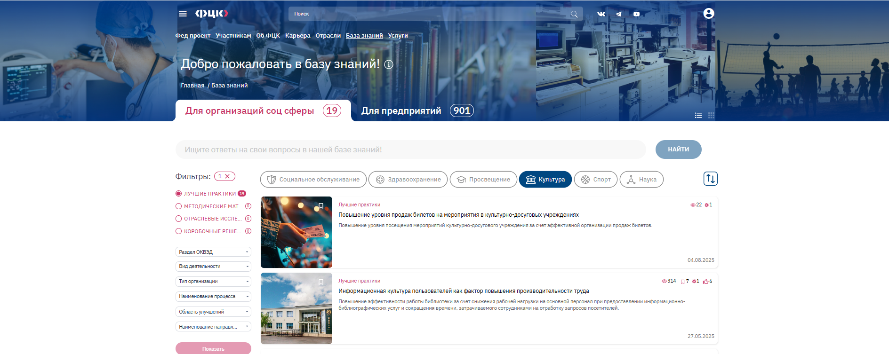
Инструкция по подаче заявки на тиражирование ЛП на сайте ФЦК производительность.рф
6. В соответствии с фильтрами «Лучшие практики» и «Культура» производим отбор ЛП.
Обращаем внимание на возможность тиражирования ЛП в организации:
соотнесение проблематики выбранной ЛП с проблематикой процесса в организации;
необходимость в дополнительных финансовых средствах при тиражировании ЛП (требуется закупка ПО, оборудования и т.д.)
и их наличии в организации;
возможность реализации проекта
не позднее 21.11.2025.
Могут использоваться ЛП из других отраслей социальной сферы
Отраслевой центр компетенций в сфере культуры
2
5

Slide 6
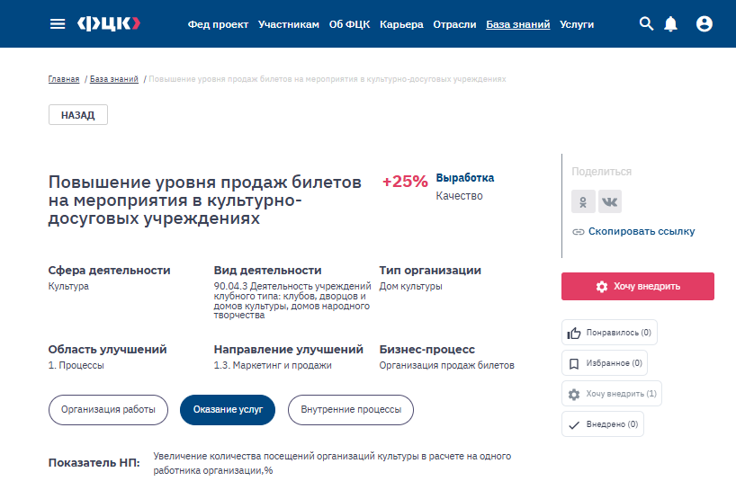
Инструкция по подаче заявки на тиражирование ЛП на сайте ФЦК производительность.рф
7. После проведения отбора ЛП согласуем с руководителем организации:
- решение о тиражировании в организации отобранной ЛП;
- ответственного от организации за реализацию проекта по тиражированию ЛП;
- срок реализации (завершения) проекта.
По кнопке «Хочу внедрить» начинаем формирование заявки.
Отраслевой центр компетенций в сфере культуры
6

Slide 7
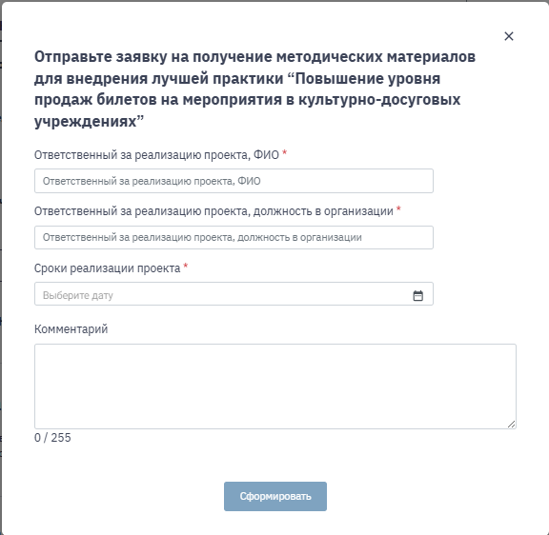
Инструкция по подаче заявки на тиражирование ЛП на сайте ФЦК производительность.рф
8. Формируем заявку в системе
Обращаем внимание на заполнение необходимых данных для формирования заявки в системе:
ответственный за реализацию проекта:
- контактный номер мобильного телефона;
- е-mail;
сроки реализации проекта – до 21.11.2025
Отраслевой центр компетенций в сфере культуры
7

Slide 8
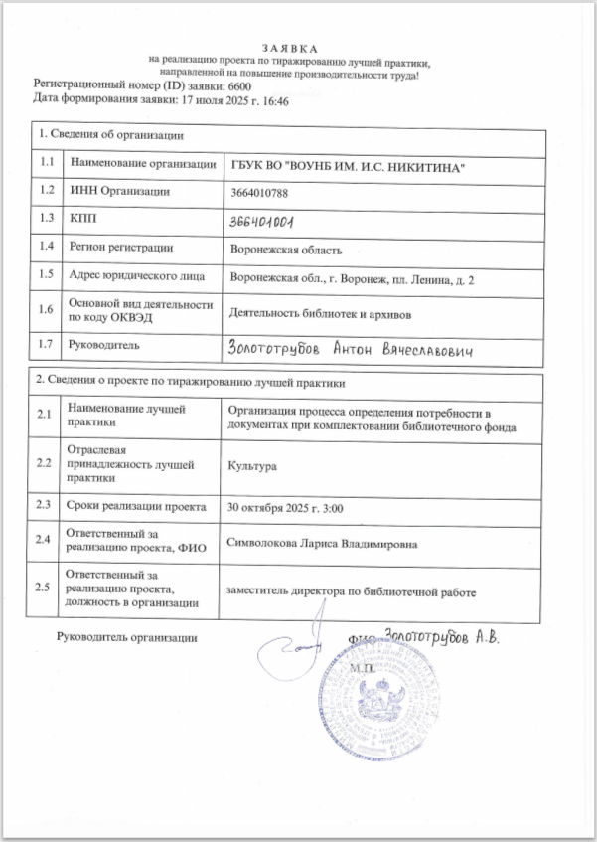
Инструкция по подаче заявки на тиражирование ЛП на сайте ФЦК производительность.рф
9. Утверждаем заявку на реализацию проекта по тиражированию ЛП в организации
распечатка заявки, проверка внесенных данных, заполнение пустующих полей (КПП, ФИО
руководителя организации и т.п.)
допускается от руки
подписание заявки у руководителя, заверение
печатью организации
Загрузка подписанной заявки и перевод ее в статус
«На согласовании»
Отраслевой центр компетенций в сфере культуры
8

Slide 9
Инструкция по подаче заявки на тиражирование ЛП на сайте ФЦК производительность.рф
10. Согласует заявку ответственный от РОИВ
Анализ заявки с точки зрения наличия ресурсов в организации, возможных сроков реализации
практики
Проверка оформления заявки:
- корректность внесения данных по организации;
- отсутствие пустующих полей;
- полнота представленных контактных данных ответственного за реализацию проекта
от организации;
- наличие подписи руководителя и печати
организации
Отраслевой центр компетенций в сфере культуры
При необходимости заявка может быть направлена на доработку или отклонена и согласована после устранения выявленных несоответствий
9

Slide 10
м
Спасибо за внимание

